Slide 1
Внеклассное мероприятие в 5 классе «МОЯ ПЕРВАЯ РАБОТА»
МБОУ Знаменская средняя общеобразовательная школа №1
Праздник подготовили:
Учитель технологии: Витютнев Н.А.
Классный руководитель: Поздеева Ж.Н.
Учитель музыки: Манохин Ю.М.
2012 – 2013 учебный год
Труд необходим для душевного здоровья человека, как чистый воздух для его физического здоровья.
К.Д. Ушинский
Учитель технологии: Витютнев Н.А. 1-ая квалификационная категория

Slide 2
Три пути ведут к знанию: путь размышления – это путь самый благородный, путь подражания – это путь самый легкий, и путь опыта – это путь самый горький. Конфуций
Технология – это предмет, который даёт знания, умения и навыки, необходимые всем учащимся, независимо от профессии и положения в современном обществе.

Slide 3
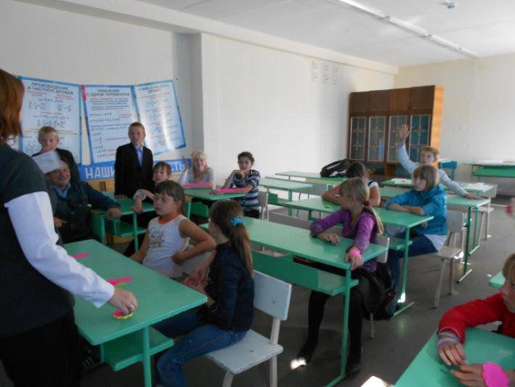
«МОЯ ПЕРВАЯ РАБОТА»

Slide 4
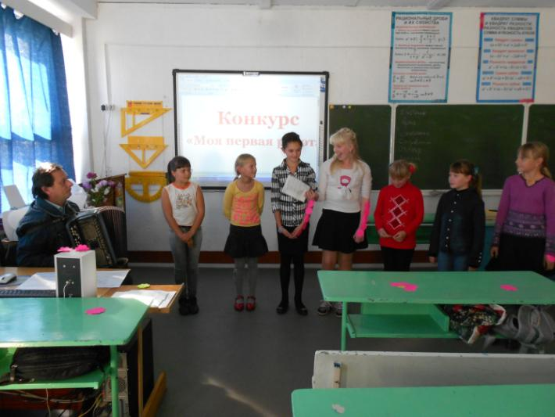
«МОЯ ПЕРВАЯ РАБОТА»

Slide 5
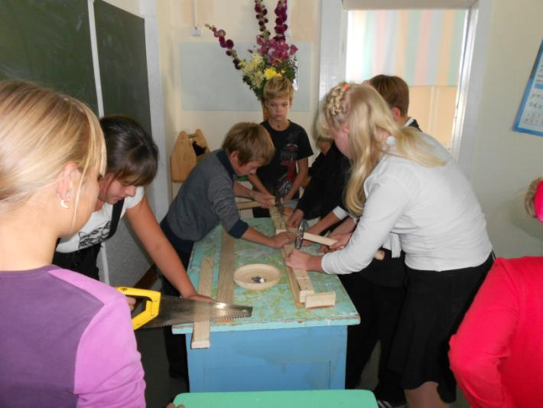
«МОЯ ПЕРВАЯ РАБОТА»

Slide 6
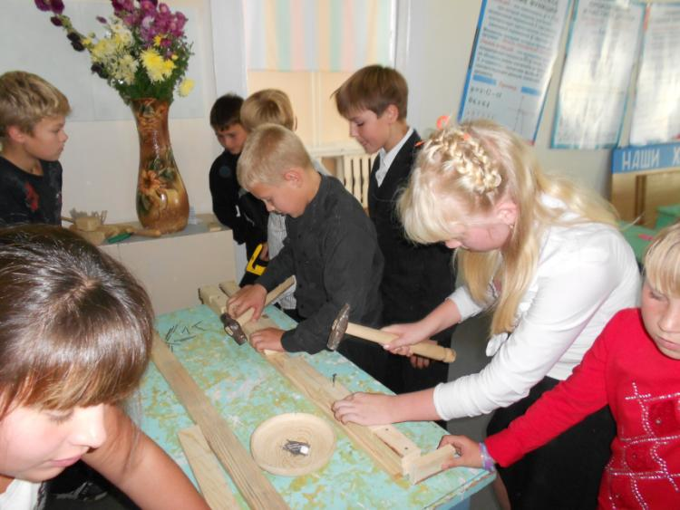
«МОЯ ПЕРВАЯ РАБОТА»

Slide 7
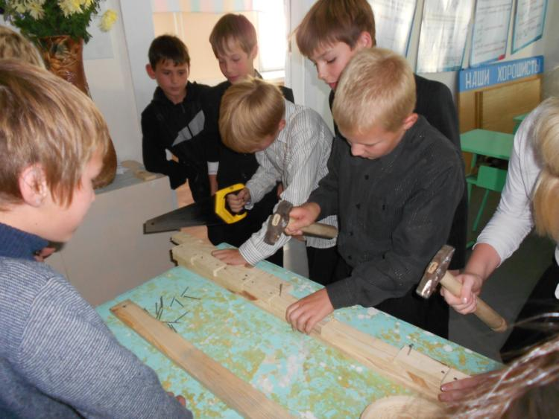
«МОЯ ПЕРВАЯ РАБОТА»

Slide 8
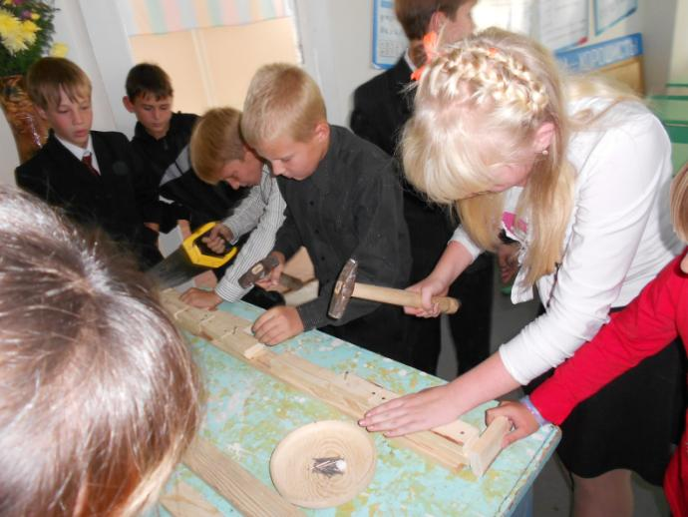
«МОЯ ПЕРВАЯ РАБОТА»

Slide 9
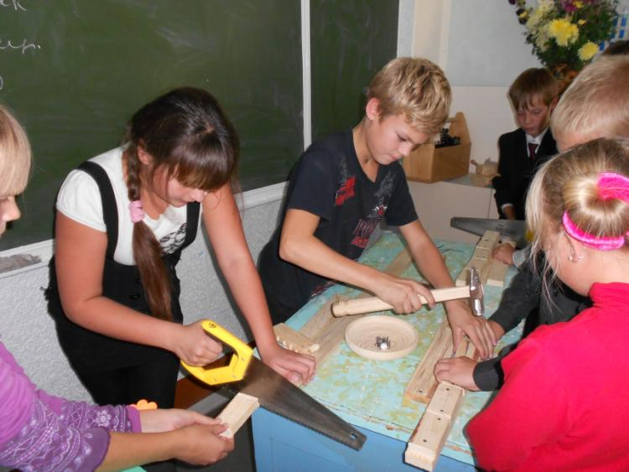
«МОЯ ПЕРВАЯ РАБОТА»

Slide 10
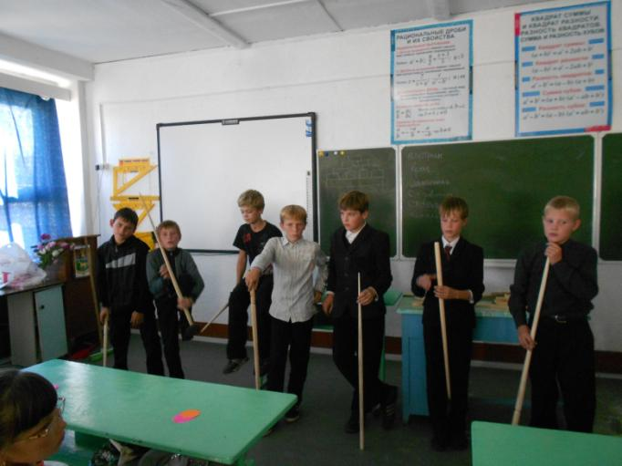
«МОЯ ПЕРВАЯ РАБОТА»
Конкурс среди мальчиков 5 класса «Чья указка лучше»?

Slide 11
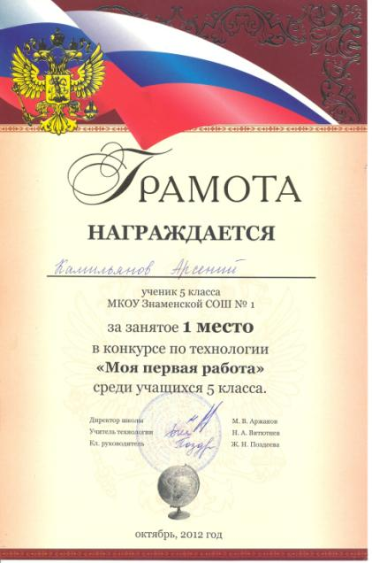
Первое место в конкурсе

Slide 12
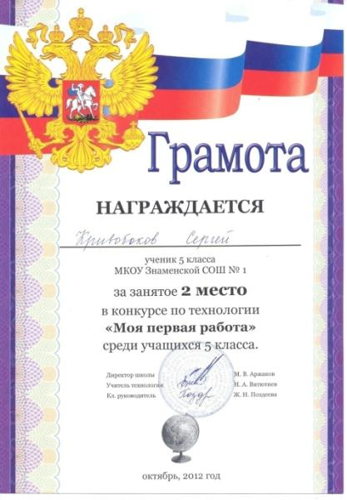
Второе место в конкурсе

Slide 13
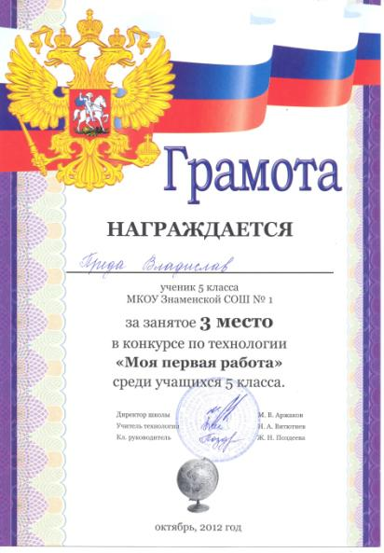
Третье место в конкурсе

Slide 14
Сценарий праздника:
«Кто каким делом занят?»
Конкурс «Знаток технологии»
Игра «Таинственное слово»
Конкурс «шифровальщиков»
Конкурс «Стихотворная пауза»
Игра «Кому принадлежат эти вещи?»
Частушечная пауза
Конкурс болельщиков
Подведение итогов
Награждение победителей

